Slide 1
Qualidade de Software
Níveis e Ambientes de Teste
Faculdade Impacta Tecnologia

Slide 2
Revisão Aula 2

Slide 3
Processo de Teste
Initiation
1
2
3
4
5
6
Definition
Preparing
Specification
Execution
Completion
& evaluation
Scope
Requirements
Strategy;
Test Plan;
Technics;;
Tools;
Risk;
Environment;
Scenaries;
Use Case;
Test Case
Scripts;
Automation;
CheckLists;
Validation;
Verification;
Inspection;
Evidencies;
Defect Report;
System Test
Integration Test;
Regression Test;
Sumary report
Analysis;
KPIs,
SLA;

Slide 4
Processo de Teste
Initiation
1
2
3
4
5
6
Definition
Preparing
Specification
Execution
Completion
& evaluation
Scope
Requirements
Responsável:
Gerente de Teste
Atividades:
Analisar Requisitos
Definir Escopo
Estimar Esforço e Prazo
Levantar Necessidades de infra-estrutura
Registrar Riscos
Elaborar Macro-Cronograma
Planejar alocação de Recursos
Entregáveis:
Macro-cronograma
Planejamento de Recursos
Escopo do Teste

Slide 5
Processo de Teste
Initiation
1
2
3
4
5
6
Definition
Preparing
Specification
Execution
Completion
& evaluation
Strategy;
Test Plan; Technics;
Tools; Risk;
Responsável:
Arquiteto de Teste ou Analista de Teste
Atividades:
Analisar artefatos de entrada
Elaborar Plano de Teste
Definir Ferramentas e Tecnicas
Rever Esforço e Prazo
Registrar Riscos
Entregáveis:
Plano de Teste
Cronograma revisado

Slide 6
Processo de Teste
Initiation
1
2
3
4
5
6
Definition
Preparing
Specification
Execution
Completion
& evaluation
Environment;
Scenaries;
Use Case;
Responsável:
Analista de Teste
Atividades:
Analisar artefatos de entrada
Analisar Casos de Uso
Definir Cenários de Teste
Preparar Ambiente, Ferramentas e Dados de Testes
Analisar Premissas, Restrições e Impactos
Rever Esforço e Prazo
Entregáveis:
Cenários de Testes
Plano de Testes revisado
Cronograma atualizado

Slide 7
Processo de Teste
Initiation
1
2
3
4
5
6
Definition
Preparing
Specification
Execution
Completion
& evaluation
Test Case
Scripts; Automation;
CheckLists;
Responsável:
Analista de Teste
Atividades:
Elaborar Casos de Teste
Elaborar / Atualizar Check-lists
Rever Esforço e Prazo
Verificar Pontos de Controle e Verificação
Entregáveis:
Casos de Teste
Plano de Testes revisado
Cronograma atualizado

Slide 8
Processo de Teste
Initiation
1
2
3
4
5
6
Definition
Preparing
Specification
Execution
Completion
& evaluation
Execution
Responsável:
Analista de Teste
Atividades:
Verificar Pontos de Controle e Verificação
Execução das Verificações
Execução das Validações
Reportar defeitos
Reportar não conformidades
Gerar Evidências de testes
Rever Esforço e Prazo
Entregáveis:
Reporte de Defeitos
Reporte de Não-conformidade
Evidências de testes

Slide 9
Processo de Teste
1
2
3
4
5
6
Initiation
Definition
Preparing
Specification
Execution
Completion
& evaluation
Sumary report
Analysis;
KPIs,
SLA;
Responsável:
Gerente de Testes
Atividades:
Avaliação do Processo de Testes
Avaliação do Projeto de Testes
Análise dos Resultados
Elaboração de Relatório dos Testes
Entregáveis:
Relatório de Testes

Slide 10

Plano de Teste
Instrumento básico para a gerência de projetos de teste gerenciar e controlar os projetos de teste de software.
Todo o planejamento dos testes devem constar nesse documento.
Deve descrever a sequencia em que os Casos de Teste serão executados

Slide 11
Planejamento e Elaboração dos Testes
Requisitos
Aceite
Projeto de Teste
Análise
Casos de Teste
Sistema
Plano de Teste
Arquitetura
Integração
Codificação
Unitário
Verificação
Validação

Slide 12



Defina quem será responsável pelos testes
Equipe
Desenvolvimento
Equipe
Testes
Equipe
Usuários

Slide 13
Considerações Importantes
Teste é um projeto e como tal deve ser planejado
Teste é um projeto integrado ao projeto de desenvolvimento
Testar reduz os riscos do negócio
Não dá para planejar sem saber o tamanho do seu projeto
O Plano de Teste é o instrumento básico de planejamento do projeto de teste.
Os artefatos de teste devem estar sob gerência de configuração
Deve ser possível a partir dos requisitos do negócio rastrear-se os artefatos de teste.

Slide 14
Considerações Importantes
O líder de teste deve estar alocado tão logo o Plano de Projeto comece a ser elaborado.
Nunca é demais lembrar que, a utilização de desenvolvedores como os próprios testadores, nunca deu certo, e, dificilmente irá funcionar, pois é como deixarmos que a raposa tome conta do galinheiro.
Os desenvolvedores tendem a usar métodos informais e incompletos de teste, deixando que os problemas ocorram quando o sistema for liberado para a produção (desenvolvedores não são testadores).
Muitas vezes esses problemas poderão ocorrer meses ou até anos depois, quando a equipe de desenvolvimento já estiver alocada em outro projeto ou até em outra empresa. Nesse caso os custos de correções podem ser mais altos (Regra 10 de Myers).
Testar o software usando os desenvolvedores sai mais caro do que montar uma equipe específica de teste.

Slide 15

Tipos de Teste
Teste Não-Funcional
Teste Funcional

Slide 16
Teste Não-Funcionais
TIPOS DE TESTES | OBJETIVO | EXEMPLO
ESTRESSE | Determinar performance do sistema com o volume de dados esperados | Discos alocados são suficientes Linhas de comunicação são adequadas
DESEMPENHO | Verificar se o sistema alcança níveis desejados de proficiência | Tempo de resposta adequado Uso otimizado de hardware / software
RECUPERAÇÃO | Verificar se o sistema pode retornar a uma situação operacional após uma falha | Induz a falhas Adequação dos dados de backup
CONFORMIDADE | Verificar se o sistema foi desenvolvido de acordo com os padrões e procedimentos | Uso dos padrões Completeza da documentação
SEGURANÇA | Verificar se o sistema está protegido de acordo com a importância da organização | Negativa de acesso Procedimentos implementados

Slide 17
Teste Funcionais
TIPOS DE TESTES | DESCRIÇÃO | EXEMPLO
REQUISITOS | Sistema funciona como especificado | Comprova os requisitos Conformidade com políticas e regulamentações
REGRESSÃO | Verifica que o que não foi modificado funciona corretamente | Segmentos não modificados funcionam Procedimentos manuais não modificados estão corretos
TESTE DE FUMAÇA (SMOKE TEST) | Verifica os caminhos críticos do sistema antes de uma bateria completa de testes | Verifica as funcionalidades principais do sistema.
TESTE DE CONFIRMAÇÃO | Confirma se um defeito foi corrigido. | Re-test de defeitos.

Slide 18
Exercício
Sua equipe está iniciando o desenvolvimento de dois sistemas, que possuem as seguintes características:
Sistema Laranja
Sistema de missão crítica. Uma interrupção no sistema em produção pode trazer danos financeiros e de imagem para a empresa. O sistema terá baixo volume de transações e poucos usuários simultâneos. Dados com alto sigilo.
Sistema Maçã
Sistema batch com objetivo de processar alto volume de dados em pouco espaço de tempo. Preocupação em otimizar o uso do hardware disponível.
Você foi alocado como líder de testes e deverá escolher os tipos de testes necessários para cada sistema

Slide 19
Aula 3

Slide 20

Gestão por indicadores
Baseado nos testes feitos, quais são os indicadores que auxiliam o líder de testes na gestão do projeto de testes?
Defeitos por casos de uso (classificados por severidade)
Defeitos abertos
Tempo gasto na preparação dos casos de teste
Número de ciclos de execução dos casos de teste
Defeitos em produção por casos de uso
Tempo gasto por ciclo de teste

Slide 21

Norma ISO 912601
6 Características da Qualidade
27 Sub-características da Qualidade

Slide 22
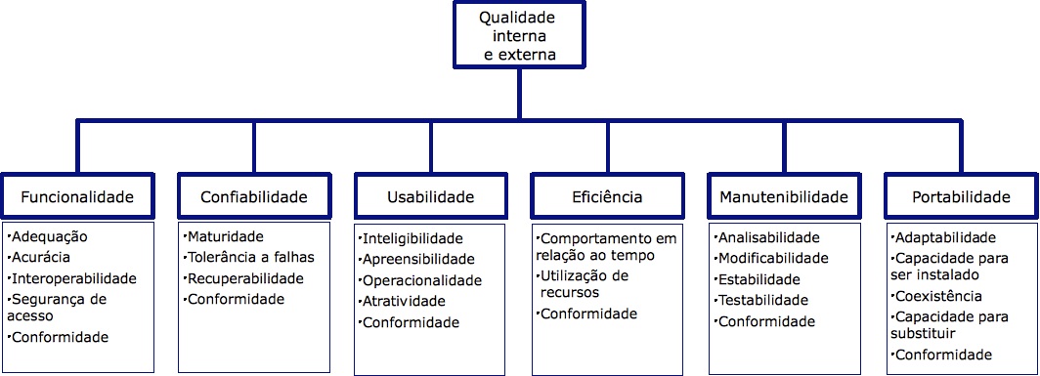
Norma ISO 912601
“Um conjunto de atributos que têm impacto na capacidade do software de manter o seu nível de desempenho dentro de condições estabelecidas por um dado período de tempo”

Slide 23
Norma ISO 912601
Funcionalidade
A capacidade de um software prover funcionalidades que satisfaçam o usuário em suas necessidades declaradas e implícitas, dentro de um determinado contexto de uso.
Confiabilidade
O produto se mantém no nível de desempenho nas condições estabelecidas.
Usabilidade
A capacidade do produto de software ser compreendido, seu funcionamento aprendido, ser operado e ser atraente ao usuário.
Eficiência
O tempo de execução e os recursos envolvidos são compatíveis com o nível de desempenho do software.
Manutenibilidade
A capacidade (ou facilidade) do produto de software ser modificado, incluindo tanto as melhorias ou extensões de funcionalidade quanto as correções de defeitos.
Portabilidade
A capacidade do sistema ser transferido de um ambiente para outro.

Slide 24
Níveis de Teste

Slide 25
Integração dos Níveis de Teste
Teste Unitário;
Teste de Integração
Teste de Sistemas
Teste de Aceitação

Slide 26
Níveis de Testes
Teste Unitário
Estágio mais baixo da escala de teste
Aplicados ao menores componentes de código
Teste de Integração
Aplicados a combinação das unidades de componentes
Teste de Sistema
Aplicados ao sistema com um todo
Teste de Aceitação
Testes finais do sistema
Funcionalidade e Usabilidade

Slide 27
Níveis de Teste
Teste Unitário
Aplicada sobre os produtos de software executáveis;
Execução Dinâmica;
Validam se as funções do sistema estão funcionando;
Cada módulo é testado individualmente garantindo que ele funcione adequadamente.

Slide 28
Níveis de Teste
Teste Unitário
a interface com o módulo é testada para ter a garantia de que as informações fluem para dentro e para fora da unidade de programa que se encontra sob teste.
a estrutura de dados local é examinada para ter a garantia de que dados armazenados temporariamente mantêm sua integridade durante todos os passos de execução.
as condições de limite são testadas para ter a garantia de que o módulo opera adequadamente nos limites estabelecidos para demarcarem ou restringirem o processamento.
todos os caminhos independentes através da estrutura de controle são exercitados para ter a garantia de que todas as instruções de um módulo foram executadas pelo menos uma vez.

Slide 29
Níveis de Teste
Teste de Integração
Aplicada sobre os produtos de software executáveis;
Execução Dinâmica;
Validam se as funções do sistema executam tarefas que envolvem um ou mais aplicações e bancos de dados;
Os módulos são montados ou integrados para formarem um pacote de software.

Slide 30
Níveis de Teste
Teste de Sistema
Aplicada sobre os produtos de software executáveis;
Execução Dinâmica;
Validam e simulam operações do sistema inteiro;

Slide 31
Níveis de Teste
Teste de Aceitação
Aplicada sobre os produtos de software executáveis;
Execução Dinâmica;
Usuários finais, clientes e fornecedores interagem com o sistema, validando o sistema no mundo real;

Slide 32
Teste Alfa
O que Alfa Teste ?
É o teste realizado em um produto/pacote (off-the-shelf), por uma equipe de testadores independentes ou por alguns usuários/clientes escolhidos pelo fornecedor, para validar as novas funcionalidades ou upgrades do produto.
É realizado fora do ambiente do fornecedor, portanto é um teste feito em ambiente não controlado.
Notes:
32

Slide 33
Teste Beta
O que Beta Teste ?
É o teste realizado em um produto/pacote (off-the-shelf), por alguns usuários/clientes escolhidos pelo fornecedor, para validar as novas funcionalidades ou upgrades do produto, com objetivo de receber feedback em larga escala;
É realizado fora do ambiente do fornecedor, portanto é um teste feito em ambiente não controlado;
Equivalente a um teste de aceitação;
Notes:
33

Slide 34

Intervalo
Coffee-Break
(15’)

Slide 35
Ambiente de Teste

Slide 36

Definição de Ambiente de Teste
“Não é apenas uma configuração de hardware, mas toda estrutura onde o teste será executado”

Slide 37
Estrutura do Ambiente de Teste
Pessoal
Equipe
Aspectos Organizacionais
Ambiente de Teste
Hardware, Software e Telecom
Ferramentas de Automação

Slide 38
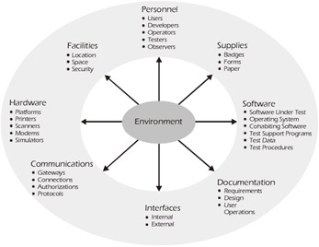
Visão geral do Ambiente de Teste

Slide 39

Planejando o Ambiente de Teste
O ambiente de teste pode ser planejado em dois momentos do ciclo de vida do projeto de testes:
Estratégia de teste
Plano de teste

Slide 40
Ambientes
Ambiente de Homologação
Ambiente de
Desenvolvimento
Ambiente de Teste
Testes
Testes
Testes
Unitário
Integração
Estresse
Integração
Sistema
Performance
Regressão
Aceitação
Aceitação

Slide 41
Ambientes X Tipos de Testes
Tipos de Teste | Ambiente
 | Desenvolvimento | Teste | Homologação
Unitário | X
Integração | X | X
Sistema |  | X
Regressão |  | X
Carga |  | X | X
Estresse |  | X | X
Performance |  | X | X
Aceitação |  | X | X

Slide 42
Preparação do Ambiente
O escopo do ambiente será definido pelo nível de teste a ser executado
Quanto maior o nível, mais o ambiente de teste deverá ser capaz de reproduzir as características do ambiente de produção

Slide 43
Preparação do Ambiente
Atributos | NÍVEL
 | Unitário | Integração | Sistema | Aceitação
Escopo | Unidade Individual | Unidades agrupadas | Sistema Inteiro | Simulação da Produção
Equipe | Desenvolvedores | Desenvolvedores e Testadores | Testadores | Testadores e Usuários
Volume de dados | Pequeno | Pequeno | Grande | Grande
Origem dos dados | Criação Manual | Criação Manual | Criação por processos | Dados Reais
Interfaces | Não existem | Não existem | Simuladas | Reais/Simuladas
Ambiente | Desenvolvimento | Desenvolvimento | Teste | Homologação

Slide 44

Origem dos Dados
Objetivo de Teste:
Criação de ambiente mais real possível
Isto inclui os dados de teste
Dados reais são desejáveis em muitos casos
Porém em alguns casos o uso de dado real é inadequado
Confidencialidade, Aquisição, Validação, etc.

Slide 45

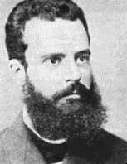
Análise de Pareto
Ferramenta utilizada no controle de qualidade definida por Joseph Juran em 1950 com base no Princípio de Pareto
PRINCÍPIO DE PARETO:
No século XIX, um economista italiano, Alfredo Pareto, criou uma fórmula matemática para representar a distribuição de renda na Europa, que em resumo definia que 20% da população possuía 80% das riquezas.

Slide 46
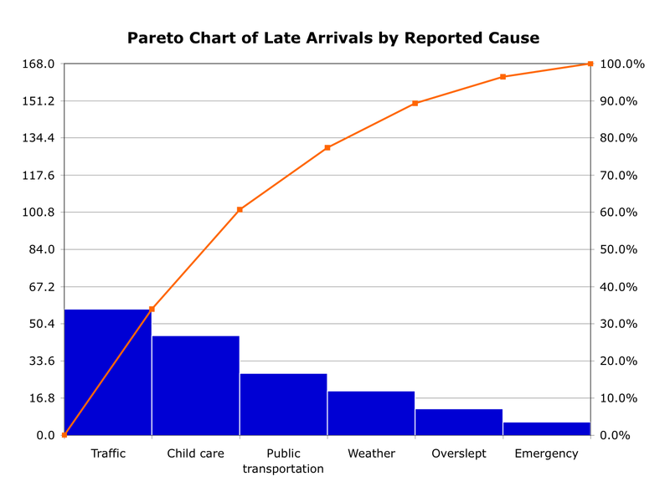

Slide 47
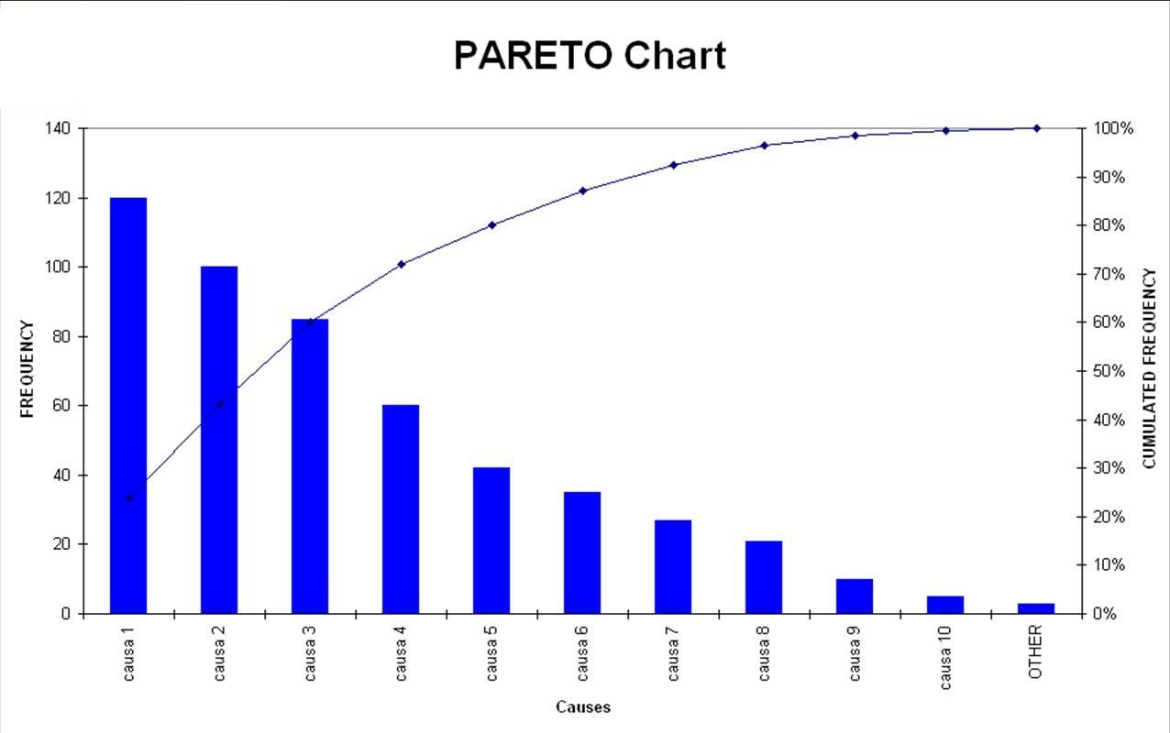

Slide 48
Análise de Pareto
Este princípio também conhecido como ‘Regra 20/80’ pode ser detalhado nas mais variadas formas.
Dentre elas, podem ser citadas”:
“20% do tempo gasto com itens importantes é responsável por 80% dos resultados”;
“20% do tempo gasto com planejamento economiza até 80% do tempo de execução”;
“20% dos clientes representam 80% do faturamento global”;
“20% dos correntistas são responsáveis por 80% dos depósitos”;
“20% das empresas detêm 80% do mercado”;
“20% dos defeitos são responsáveis por 80% das reclamações;
“20% dos clientes são responsáveis por 80% das vendas”.

Slide 49
Análise de Pareto
Detecção de 20% das causas
que dão origem a 80% dos efeitos
= PRIORIDADE
Ao invés de tratar as causas de forma aleatória, a Análise de Pareto lhe dá informações para saber que causas resolver primeiro.

Slide 50
Análise de Pareto
Princípio também conhecido como
“Vital Few” ou “Característica Vital”
A maior parte das perdas que se fazem sentir são devidas a um pequeno número de defeitos considerados vitais (vital few). Os defeitos restantes, que dão origem a poucas perdas, são considerados triviais (trivial many)

Slide 51
Diagrama de Causa-Efeito
Criado por Kaoru Ishikawa
Também denominada Diagrama de Ishikawa
Representa a relação entre o "efeito" e todas as possíveis "causas" que podem estar contribuindo para este efeito.
Devido ao seu formato também é chamada de Diagrama Espinha de Peixe

Slide 52
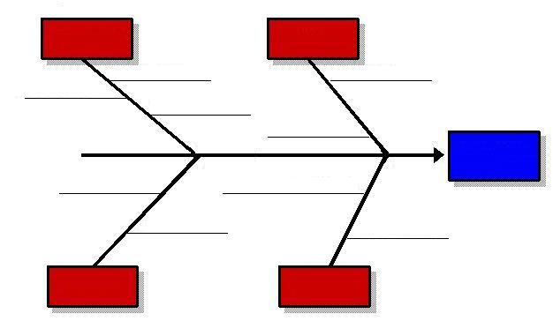
Diagrama de Causa-Efeito
Causa 1
Causa 3
Sub-causa 1
Sub-causa 1
Sub-causa 2
Sub-causa 3
Sub-causa 2
Efeito
Sub-causa 1
Sub-causa 1
Sub-causa 2
Sub-causa 2
Causa 2
Causa 4

Slide 53

Diagrama de Causa-Efeito
Este é um modo criativo para olhar as causas ou potenciais causas de um problema
Ajuda a estimular o pensamento, organizar as idéias e gerar discussões
Pode ser utilizado para explorar os fatores que resultarão no efeito futuro desejado
PMP, Exam Prep – Rita Mulcahy, PMP

Slide 54
Ferramenta de Teste
Técnica de Teste
Processo que assegura o funcionamento adequado de alguns aspectos do sistema ou da unidade
Ferramenta de Teste
Veículo para executar um processo de teste, um recurso para o testador. Insuficiente sozinha
Exemplo: a técnica de balançar um instrumento aplicando força para conseguir um objetivo pode ser aplicada tanto por um martelo para pregar um prego como por um machado para cortar um tronco no meio

Slide 55
Ferramenta de Teste
O Mito da Ferramenta Mágica
Considerações sobre automatização dos testes
O que deve ser automatizado?
Categorias de Ferramentas
Construir ou Comprar?

Slide 56
O Mito da Ferramenta Mágica
Automação não é resposta para as dificuldades do processo de testes
Resolve grandes problemas, mas é fantasia pensar que vai tornar a vida dos testadores “mais fácil”
Automatização é muito mais que simplesmente adquirir uma ferramenta

Slide 57
Considerações sobre Automatização de Testes
A automação é realmente necessária?
Definir as etapa do processo de teste que realmente precisam ser automatizadas
É imprescindível a existência de um processo de testes e uma base metodológica já consolidadas

Slide 58
Considerações sobre Automatização de Testes
Sua introdução deve ser vista como um investimento a longo prazo
Sua implementação não é trivial nem barata
Ferramentas devem ser escolhidas com base na sua capacidade de conseguir atender os objetivos do teste
Deve ser avaliada a relação custo/benefício da automatização dos testes

Slide 59
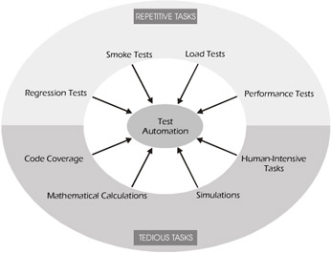
Quais testes automatizar?

Slide 60
Ferramenta de Teste: Categorias
Ferramenta de Suporte
Verificação do Código Fonte
Automatização da Execução de Teste

Slide 61
Ferramentas de Suporte
Não estão diretamente envolvidas na execução dos testes
Auxiliam o processo de teste

Slide 62

Ferramentas de Suporte
Ferramenta de Gerenciamento de Defeitos
Rastrear a origem e correção dos defeitos
Ferramenta de controle de Versionamento
Armazena e controla versões
Ferramenta de Gerenciamento de Teste
Acompanhamento dos testes

Slide 63
Ferramenta de Verificação de Código
Utilização mais apropriada na fase de teste unitário
Porém podem ser utilizadas para atender propósitos de outras fases de teste

Slide 64
Ferramenta de Verificação de Código
Ferramenta de Cobertura de Código
Identifica trechos de código não executados
Ferramenta de Análise de Código Estático
Identifica defeitos comuns (inicialização de variáveis, estouro de memória, etc.)

Slide 65
Automatização de Execução de Teste
Ferramentas que auxiliam diretamente na execução dos testes
Existem muitas ferramentas nesta categoria

Slide 66

Automatização de Execução de Teste
Simuladores de Usuários Finais
Automatiza entrada de dados em aplicações gráficas (GUI)
Simula grande quantidade de transações simultâneas
Scripts de Teste
Criação de scripts e casos de Teste

Slide 67
Exercício
Para os testes definidos no exercício anterior para os sistemas abaixo, escolher quais serão automatizados
Sistema Laranja
Sistema de missão crítica. Uma interrupção no sistema em produção pode trazer danos financeiros e de imagem para a empresa. O sistema terá baixo volume de transações e poucos usuários simultâneos. Dados com alto sigilo.
Sistema Maçã
Sistema batch com objetivo de processar alto volume de dados em pouco espaço de tempo. Preocupação em otimizar o uso do hardware disponível.

Slide 68

Ferramenta de Teste: Construir ou Comprar?
Comprar ou construir uma ferramenta representam gastos
Analisar a alternativa que melhor implemente a estratégia de teste delineada
- Necessidades, custo x benefício

Slide 69

Ferramenta de Teste: Comprar
Certos testes são muitos difíceis de serem realizados sem auxílio de ferramentas de automação
Exemplo: Teste de Stress, Carga, Performance
Ferramentas que suportam atividades comuns para a maior parte das equipes de teste
Exemplo: Gerenciamento de Defeitos

Slide 70

Ferramenta de Teste: Construir
Tarefas repetitivas do dia-a-dia
Novas Tecnologias que não podem ser testada eficientemente por alguma ferramenta já existente
Optando por construir suas próprias ferramentas, devemos testá-las, documentá-las e mantê-las atualizadas

Slide 71

Ferramentas de Teste
Antes da decisão de ir em frente com a automatização do processo de teste é importante fazer uma avaliação dos seus processos atuais
Em alguns casos é recomendável caminhar para patamares mais avançados de maturidade antes de introduzir a automação dos testes

Slide 72

Gerência de Configuração
Controle de Versionamento
Registro e controle das diversas versões geradas
Garantir que o que foi testado é o que de fato será entregue
Controle de Mudanças
Definição de prioridades baseadas na severidade do problema encontrado, no esforço para corrigi-lo, no impacto no cronograma e no esforço para retestá-la

Slide 73
Considerações Finais
A garantia da integridade do ambiente de teste está diretamente relacionada à garantia de qualidade do produto.
Uma inadequada infra-estrutura (pessoal, equipamentos, metodologia e ferramentas) para testar softwares leva à situação onde os defeitos são identificados mais tarde.

Slide 74

Dúvidas?
Obrigado!

